Slide 1
Тема
Формирование культурологической компетентности на уроках литературного краеведения.

Slide 2
Воспитание любви к родному краю, к родной культуре, к родному селу или городу, к родной речи – задача первостепенной важности, и нет необходимости это доказывать.
Д. С. Лихачёв

Slide 3
Актуальность темы.
1. Одно из требований Федерального Государственного стандарта – личностное развитие школьника. Развитие личностных качеств напрямую связано с формированием культурологической компетентности. 2. Малоизученная область преподавания. Недостаточное количество материала по теме. 3. Выявленное противоречие между социальным заказом современного общества на воспитание человека культуры и недостаточной разработкой данной педагогической проблемы в теории и на практике.

Slide 4
Гипотеза.
Процесс развития культурологической компетентности будет успешным, если: - определена сущность понятия культурологической компетентности; - создана программа развития культурологической компетентности на уроках литературного краеведения; - определены условия развития культурологической компетентности.

Slide 5
Цель.
Дать определение культурологической компетентности. Создать программу развития культурологической компетентности на уроках литературного краеведения.

Slide 6
Задачи.
Теоретическое изучение понятия культурологической компетентности.
Разработка программы формирования культурологической компетентности.
Определение условий формирования культурологической компетентности.

Slide 7
Способы решения
Изучение ФГОСа.
Поиск необходимой информации по теме с использованием интернета.
Знакомство с разработками исследователей по данной теме.

Slide 8
Концепция
Культурная компетенция – основная составляющая процесса социализации личности.
Культурологический подход к содержанию и методам обучения предполагает усвоение учащимися в процессе изучения литературного краеведения:
Жизненного опыта народа;
Его культуры;
Духовно-эстетическое воздействие на мысли, чувства, поведение, поступки.

Slide 9
Культура
Национальные
традиции
Религия
Искусство
Нравственно-
эстетические
ценности
Народ обязан беречь свое национальное достояние.

Slide 10
Основа образовательного пространства, т. е. уклада школьной жизни – духовно-нравственное развитие и воспитание личности.
Базовые национальные ценности
Социально-исторические
Культурные
Семейные
Традиции, передаваемые из поколения в поколение.

Slide 11
Патриотизм;
Гражданственность;
Здоровье;
Труд и творчество;
Искусство и литература;
Традиционные религии;
Природа;
Человечество
Успешное развитие страны в современных условиях.

Slide 12
Краеведение воспитывает патриота, любящего свой край, его историю и культуру, приобщает школьников к общей культуре и культуре своего народа.
Задача литературного краеведения в связи с формированием культурологической компетенции – постигать и ценить эстетическое, художественное совершенство произведений культурного прошлого своей земли, расширять представление об историческом и литературном процессе, о национальном характере русской культуры.

Slide 13
Культурное
наследие
Вятки
Народные
таланты
Пребывание
деятелей
культуры:
художников,
композиторов,
артистов и т. д.
Художественные
произведения
вятских
писателей
Вятский
фольклор

Slide 14
Любовь к Родине, патриотизм начинается со знания истории, культуры, традиций малой родины, уважения и хранения памяти о своих родных, близких, знакомых.

Slide 15
Народные таланты и ремесла.
Наблюдать умиранье ремесел – все равно что себя хоронить.
А. Тарковский
Ремесла
Историко-
этнографический
источник
Богатейшее
отражение
русского
быта

Slide 16
Народные таланты
Резчики по дереву и кости
Чеканщики
Художники по керамике
Мастера художественной росписи
Кружевницы

Slide 17
Дымковская игрушка
Древний культ плодородия и солнца к 19 в. переродился в Вятке в ежегодную увеселительную ярмарку «Свистопляску». Поминальная тризна в ней сменялась шумным гулянием с катанием глиняных шаров и продажей глиняных кукол. Первое письменное упоминание о Дымковской игрушке относится к 1811 г. именно в связи со Свистопляской. В наши дни сугубо семейное ремесло стало художественным промыслом, но, как и прежде, занимаются лепкой только женщины. Яркая, нарядная «Дымка» разнообразна и неповторима. Каждая мастерица индивидуальна в своем творчестве, простор для которого дает свободное владение традициями.

Slide 18
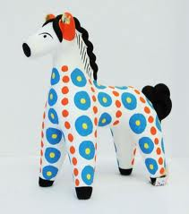
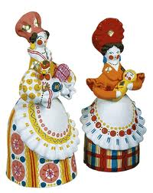
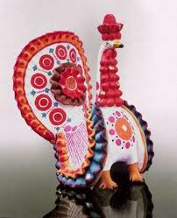
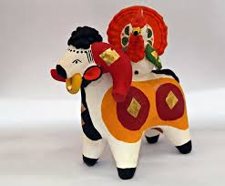
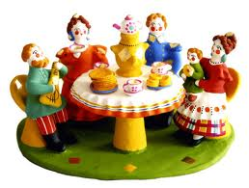

Slide 19
Вятские кружева
Промысел зародился в Кукарке (г. Советск) в 18 в. К середине 19 в. кружевоплетение стало одним из традиционных вятских промыслов. В конце 19 в. появились земские кружевные мастерские, вторым центром стала Белая Холуница. В советское время главной в области была фабрика строчевышитых и кружевных изделий «8 марта».
Вятское кружево выполняют на коклюшках. В нем применяют, в основном, растительный орнамент, но, в отличие от вологодского, он решен более узорно.

Slide 20
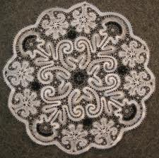
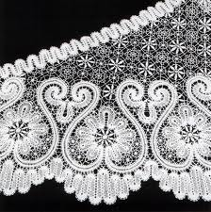
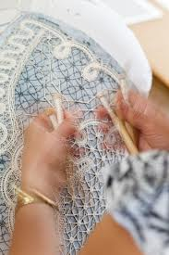
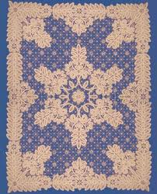
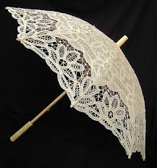

Slide 21
Матрешка Вятская
В Россию матрешка пришла из Японии в 19 в. и вскоре прижилась. На Вятке же ее стали точить только в начале 20 в. Славилась династия Корчёмкиных. Поначалу матрешки раскрашивались в 2-3 цвета и оформлялись выжиганием. В войну производство продолжалось, делали и другие игрушки по принципу матрешки.
С 50 гг. вятская матрешка идет на международные выставки и экспорт. Введен конвейер, предметов в игрушке стало больше. Раскрашивали по готовой контуровке масляными красками. С 1968 г. освоили анилиновые красители, чем обогатили гамму красок. Изюминка вятской матрешки – инкрустация соломкой, введена в 70 гг.

Slide 22
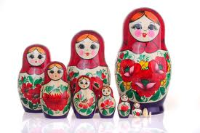
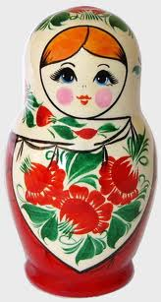
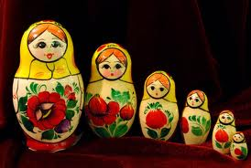
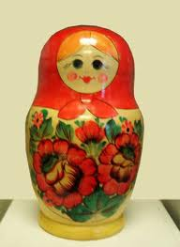

Slide 23
Капокорешковый промысел
Традиция такого ремесла сложилась у мастеров г. Вятки еще в начале 19 века, когда из капа делали шкатулки и даже карманные часы, в которых весь механизм был выполнен из древесины разных пород. Кап хорошо поддается обработке, не трескается, не разбухает, он прочен и увесист.

Slide 24
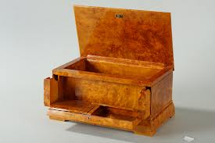
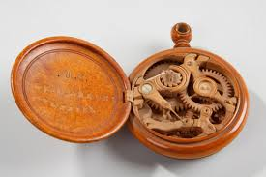
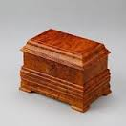
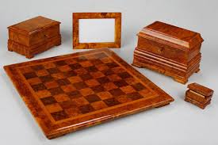

Slide 25
Литература
Русских Г. А. «Реализация краеведческого принципа в системе школьного образования», Киров, 2011
Кошурникова Т. В. «Краеведческие исследования в системе работы учителя-словесника», Киров, 2011
«Федеральный государственный образовательный стандарт», Москва, «Просвещение», 2011

Slide 26
Спасибо за внимание!

